Slide 1
人脸检测算法实践
汇报人：丁沐河
人工智能应用实践
Notes:
更多模板请关注：https://haosc.taobao.com

Slide 2
1
课题背景，发展现状
目 录
2
基于机器学习算法及代码实现
CONTENTS
3
基于深度学习算法及代码实现
4
后期展望及拓展

Slide 3
课题背景，发展现状
1

Slide 4
第一部分：课题背景，发展现状
目前，人脸检测技术受到来自学术界和工业界越来越多的关注，究其原因，至少有三个方面的促进因素：人机交互方式的演变、生物特征识别的发展、物体检测的研究。首先，人脸检测技术的提出是人机交互研究发展的需要。其次，在生物特征识别技术中，作为人脸自动识别系统的先决条件，人脸检测技术有着十分重要的作用。最后，在理论上讲，人脸检测对于人脸识别，表情识别，目标检测和识别有着重要的研究意义。
而且，人脸检测技术是所有人脸影像分析衍生应用的基础，这些扩展应用细分有人脸识别、人脸验证、人脸跟踪、人脸属性识别，人脸行为分析、个人相册管理、机器人人机交互、社交平台的应用等。
从应用领域上可以分为：①以企事业单位管理及商业保密为主的商用人脸检测；②大规模联网布控的多角度多背景的安防人脸检测；③反恐安全、调查取证、刑事侦查为主的低分辨率尺度多样的军用/警用人脸检测；④当然还有基于互联网社交娱乐应用等的一般人脸检测。

Slide 5
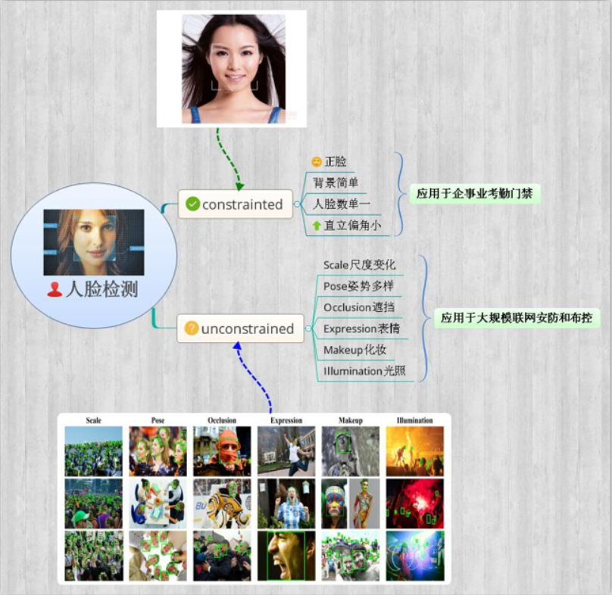
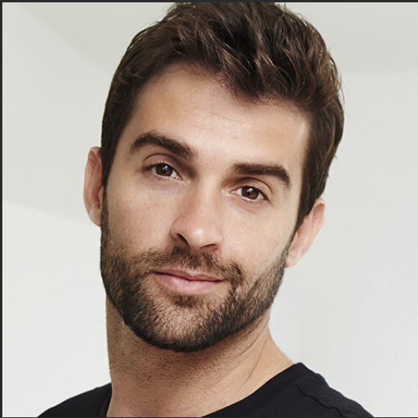
第一部分：课题背景，发展现状
在学术研究中分为约束环境人脸检测和非约束环境人脸检测，如图。

Slide 6
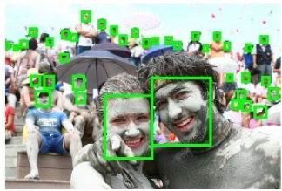
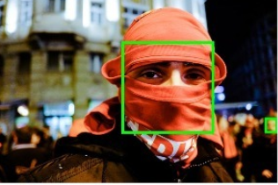
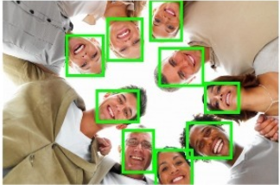
第一部分：课题背景，发展现状
人脸检测的研究在过去二十年例取得了巨大进步，特别是Viola and Jones提出了开创性算法，（Viola-Jones人脸检测器）他们通过Haar-Like特征和AdaBoost去训练级联分类器获得实时效果很好的人脸检测器，然而研究指出当人脸在非约束环境下，该算法检测效果极差。这里说的非约束环境是对比于约束情况下人脸数单一、背景简单、直立正脸等相对理想的条件而言的，随着人脸识别、人脸跟踪等的大规模应用，人脸检测面临的要求越来越高：人脸尺度多变、数量冗大、姿势多样包括俯拍人脸、戴帽子口罩等的遮挡、表情夸张、化妆伪装、光照条件恶劣、分辨率低甚至连肉眼都较难区分等。

Slide 7
基于机器学习算法及代码实现
2

Slide 8
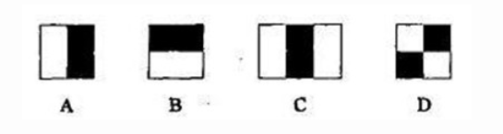
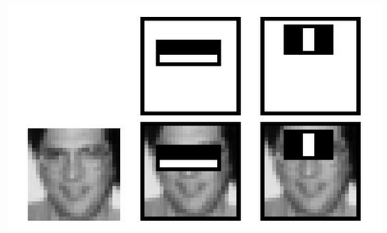
第二部分：基于机器学习算法及代码实现
Haar分类器理论
Haar分类器 = Haar-like特征 + 积分图方法 + AdaBoost级联；
Haar-like特征
上图中两个矩形特征，表示出人脸的某些特征。比如中间一幅表示眼睛区域的颜色比脸颊区域的颜色深，右边一幅表示鼻梁两侧比鼻梁的颜色要深。同样，其他目标，如眼睛等，也可以用一些矩形特征来表示。使用特征比单纯地使用像素点具有很大的优越性，并且速度更快。

Slide 9
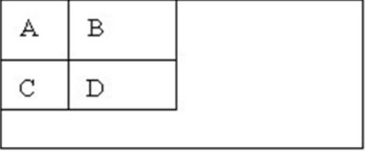
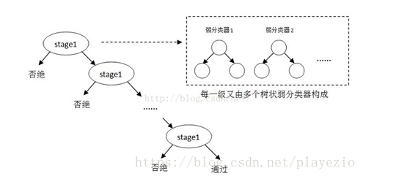
第二部分：基于机器学习算法及代码实现
快速计算积分图
Adaboost级联分类器
一个弱分类器就是一个基本和上图类似的决策树，最基本的弱分类器只包含一个Haar-like特征，也就是它的决策树只有一层。
从弱分类器再训练处出强分类器

Slide 10
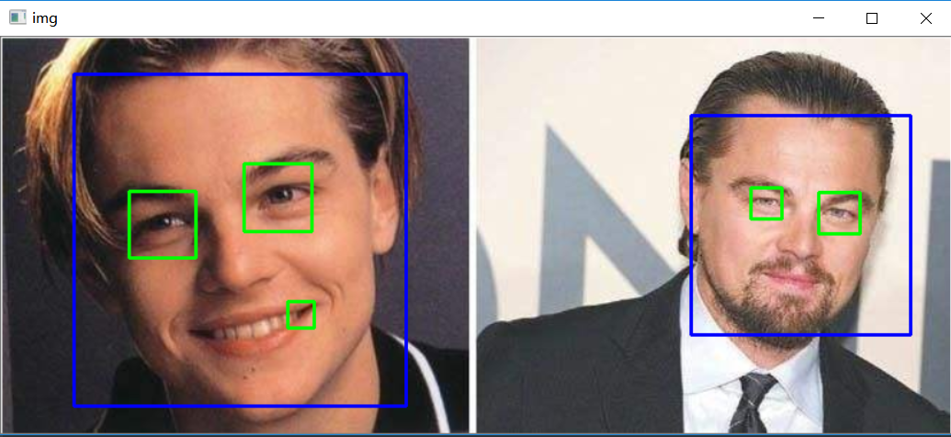
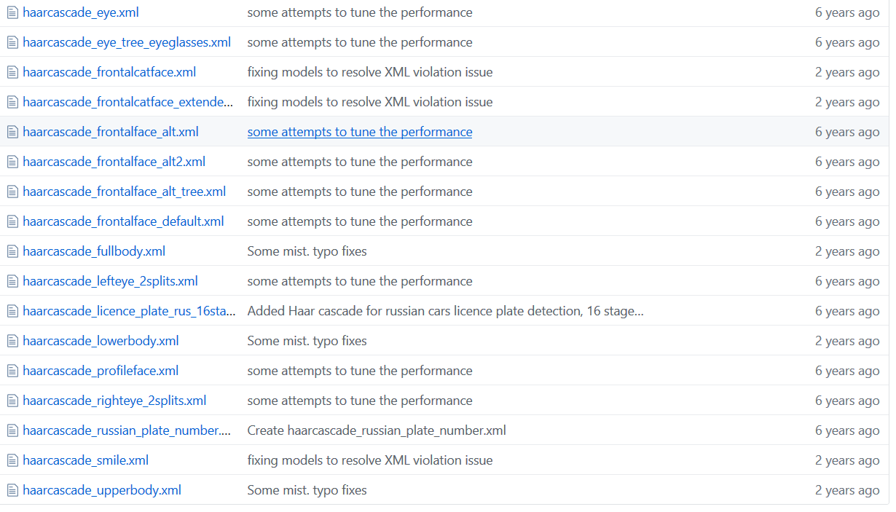
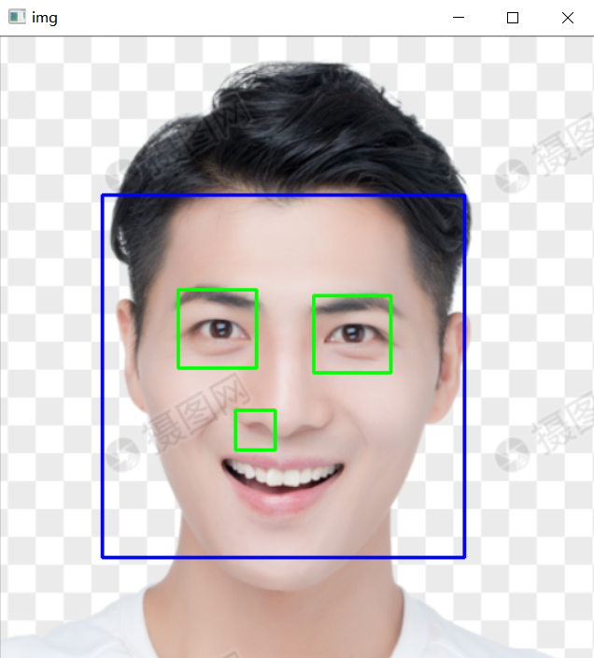
第二部分：基于机器学习算法及代码实现
使用 opencv 官方库，实现 haarcascade，有很多文件，有检测脸，眼睛，身体，微笑，上身等等。

Slide 11
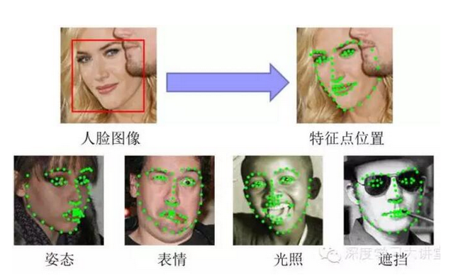
第二部分：基于机器学习算法及代码实现
Face Alignment及关键点检测
Face Alignment就是人脸对齐，也就是定位人脸关键点的位置（如眼睛中心或嘴角等），人脸对齐任务即根据输入的人脸图像，自动定位出面部关键特征点，如眼睛、鼻尖、嘴角点、眉毛以及人脸各部件轮廓点等，并提取相应的部件特征。

Slide 12
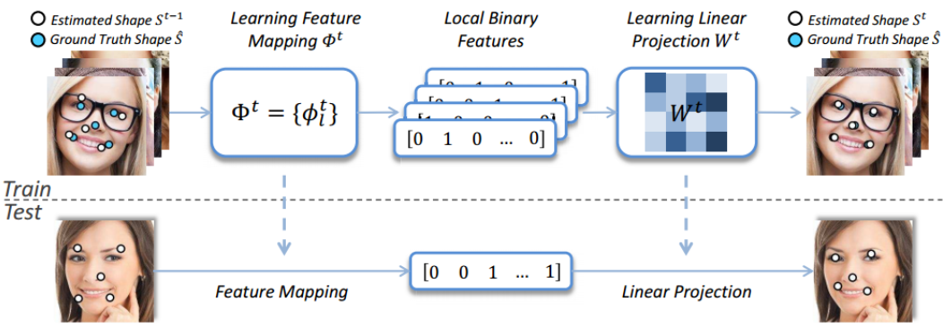
第二部分：基于机器学习算法及代码实现
LBF算法
LBF算法（LBF:局部二值特征）,将随机森林的输出组成一种特征（这里也就是LBF），并用LBF来做预测，除了采用随机森林的结构做预测，LBF还针对每个关键点给出一个随机森林来做预测，并将所有关键点对应的随机森林输出的局部特征相互联系起来，称作为局部二值特征，然后利用这个局部二值特征做全局回归，来预测形状变化量。

Slide 13
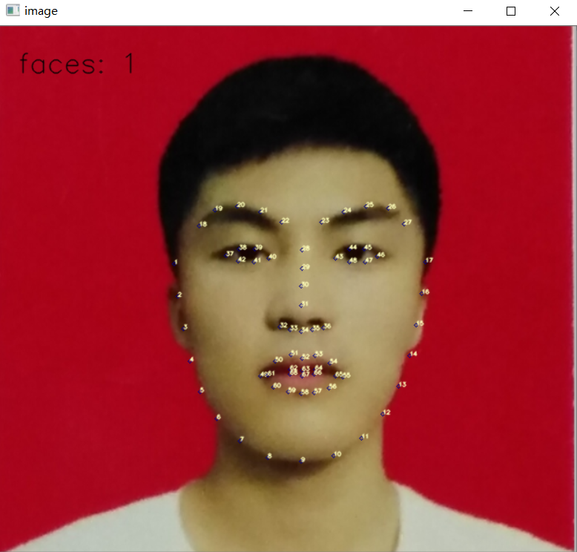
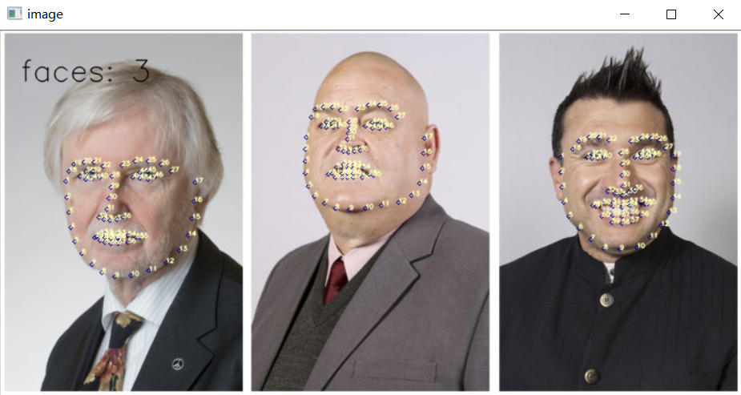
第二部分：基于机器学习算法及代码实现
利用 Dlib 官方训练好的模型 “shape_predictor_68_face_landmarks.dat” 进行 68 个点标定

Slide 14
基于深度学习算法及代码实现
3

Slide 15
第三部分：基于深度学习算法及代码实现
Multi-task Cascaded Convolutional Networks（MTCCN）
在这篇论文中，将人脸检测和人脸对齐联系在了一起，提出了一个深层级联多任务框架，利用它们之间的内在联系来提高它们的性能。特别地，论文的框架采用了级联结构，包括三个精心设计的深度卷积网络，这些深度卷积网络可以从粗到精地预测人脸和关键点位置。
具体来说，MTCNN是多任务的一个方法，它将人脸区域检测和人脸关键点检测放在了一起，同Cascade CNN一样也是基于cascade的框架，但是整体思路更加巧妙合理，MTCNN总体来说分为三个部分：PNet、RNet和Onet。

Slide 16
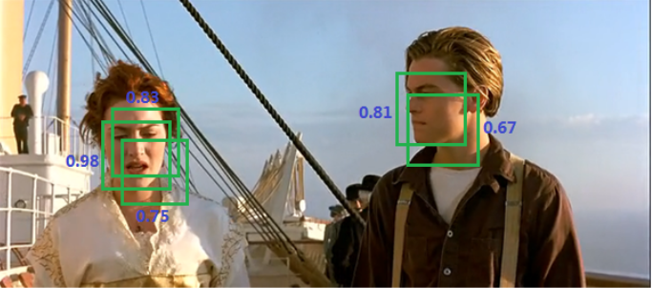
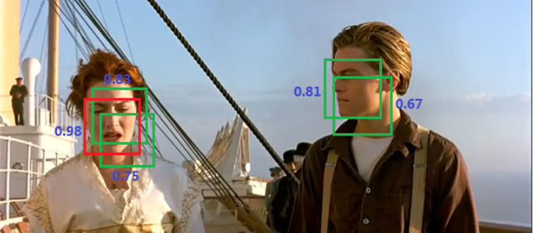
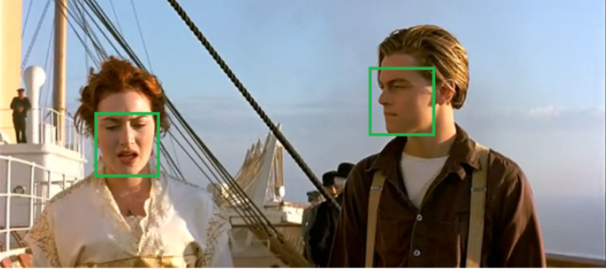
第三部分：基于深度学习算法及代码实现
NMS (非极大值抑制)
由于滑动窗口，同一个人可能有好几个框(每一个框都带有一个分类器得分)
于是我们就要用到非极大值抑制，来抑制那些冗余的框： 抑制的过程是一个迭代-遍历-消除的过程。
（1）将所有框的得分排序，选中最高分及其对应的框：
（2）遍历其余的框，如果和当前最高分框的重叠面积(IOU)大于一定阈值，我们就将框删除。
（3）从未处理的框中继续选一个得分最高的，重复上述过程。

Slide 17
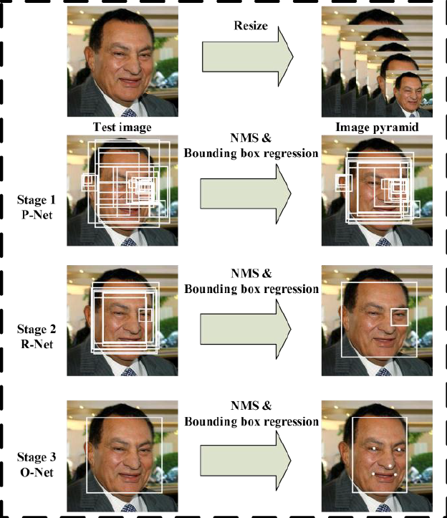
第三部分：基于深度学习算法及代码实现
Stage 1 ： 我们利用全卷积网络，建立建议网络(P-Net)，获得候选窗口及其边界框回归向量。然后利用估计的边界盒回归向量对候选对象进行校正。然后，我们使用非极大值抑制(NMS）来合并高度重叠的候选项
Stage2： 所有的候选人都被反馈给另一个CNN，称为Refine Network (R-Net)，它进一步拒绝大量的假候选项，使用边界盒回归进行校准，并合并NMS候选人
Stage3: 我们的目标是更详细地描述脸部。建立，输出网络(O-Net)产生最终的边界框和面标记位置地标的位置。该网络将输出5个面部地标的位置。

Slide 18
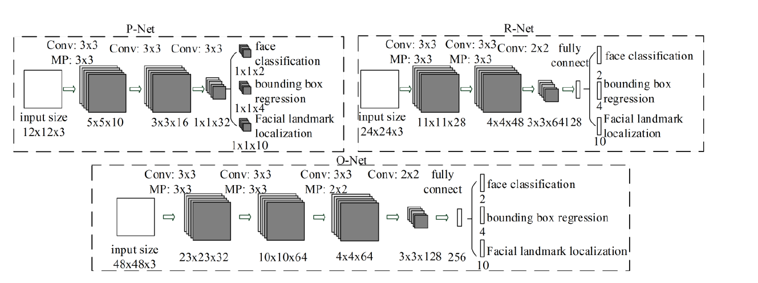
第三部分：基于深度学习算法及代码实现
Online Hard Example Mining 在线硬样本挖掘
Hard Example Mining 简单来说就是基于loss值比较大的样本
Forward: 全部的ROI通过网络，根据loss排序;
Backward：根据排序，选择B/N个loss值最大的（worst）样本来后向传播更新model的weights.

Slide 19
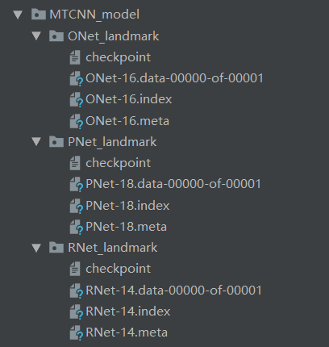
第三部分：基于深度学习算法及代码实现
模型训练：
训练数据：
它包含5590张LFW图像和7876张从网上下载的其他图像。训练集和验证集在trainimageliist .txt和testImageList中定义。分别三种。这些文本文件的每一行都以图像名称开始，然后是我们的面部检测器返回的人脸包围框的边界位置，然后是五个面部点的位置。
测试数据：
它包含了我们测试中使用的1521张BioID图像、781张LFPW训练图像和249张LFPW测试图像，以及文本文件，这些文本文件记录了我们的人脸检测器为每个数据集返回的人脸边界框的边界位置。文本文件中没有列出我们的人脸检测失败的一些图像。为了方便处理，LFPW图像被重命名。
训练模型

Slide 20
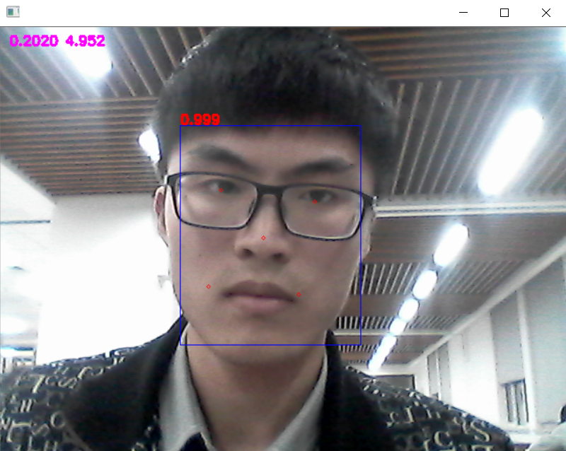
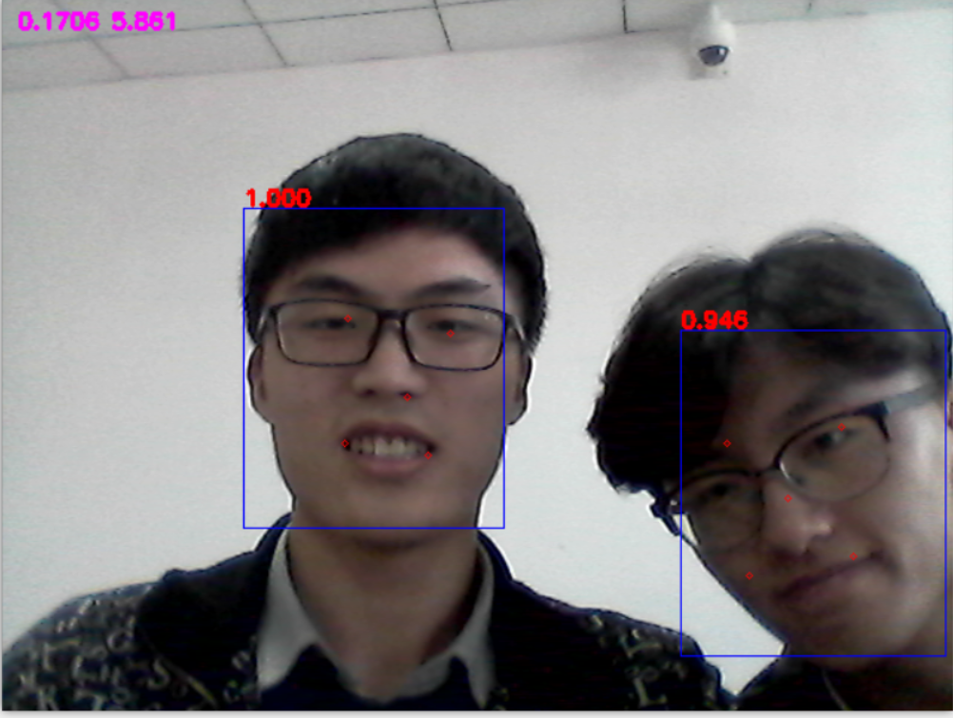
第三部分：基于深度学习算法及代码实现
实时视频读取结果：
单人脸
多人脸

Slide 21
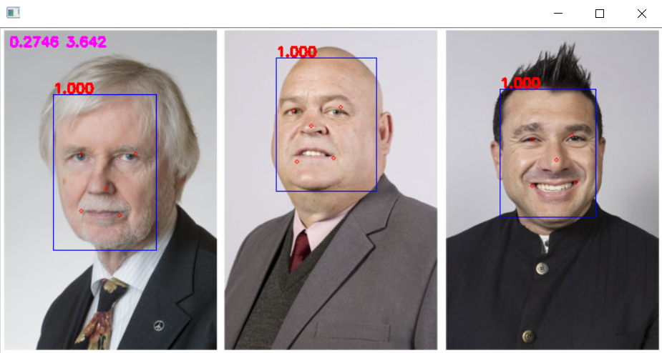
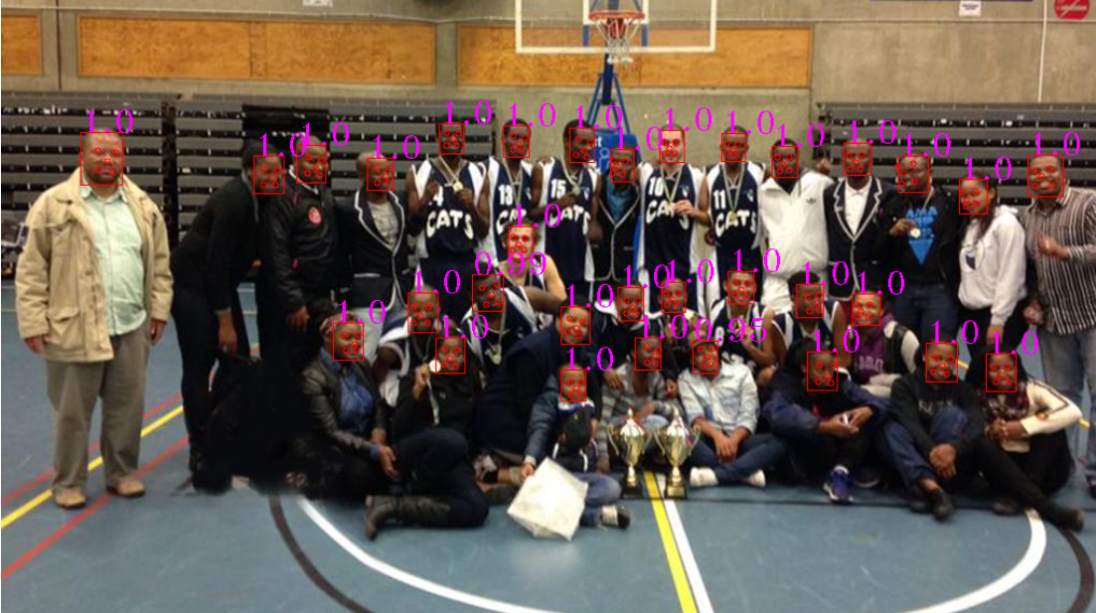
第三部分：基于深度学习算法及代码实现
图片识别结果：

Slide 22
未来工作及拓展
4

Slide 23
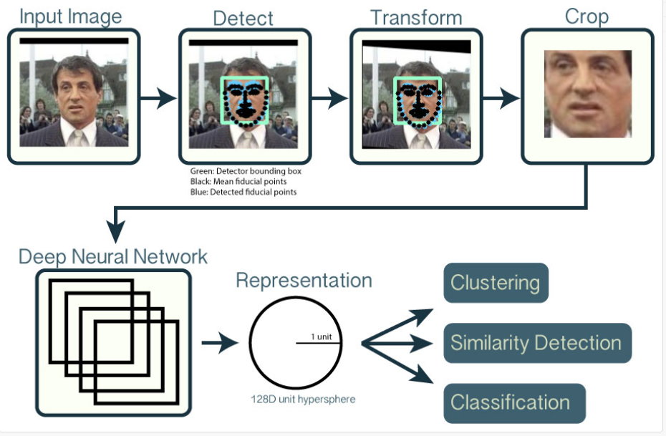
第四部分：未来工作及拓展
FaceNet——实现人脸识别
基于论文FaceNet: A Unified Embedding for Face Recognition and Clustering建立了有名的Openface系统，这是一个基于深度神经网络的开源人脸识别系统。具体步骤：
1.使用来自dlib 或 OpenCV的预训练模型检测人脸 。
2.为神经网络变换人脸。该存储库使用dlib的 实时姿势估计 以及OpenCV的 仿射变换 来尝试使眼睛和下唇出现在每个图像的相同位置。
3.使用深度神经网络在128维单位超球面上表示（或嵌入）面部。嵌入是任何人脸部的通用表示。与其他人脸表示不同，此嵌入具有很好的特性，即两个人脸嵌入之间的距离较大意味着这些人可能不是同一个人。此属性使聚类，相似性检测和分类任务比其他人脸识别技术更容易。

Slide 24
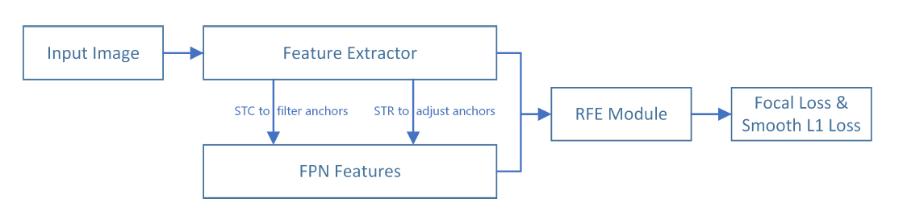
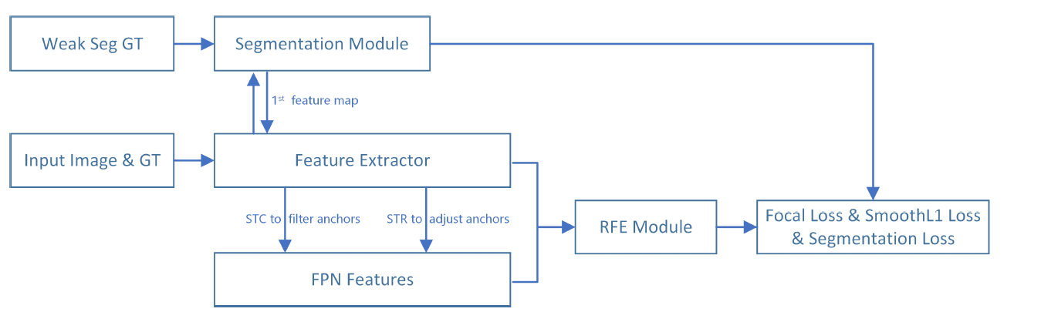
第四部分：未来工作及拓展
SRN——更高水平人脸检测
这篇文章主要解决图像中存在很多小的人脸情况。文章提出的Selective Refinement Network (SRN)是一个single-shot face detector，提出的结构主要减少false positive。
•我们提出了一个STC（选择性两步分类）模块，用于过滤掉来自低层的大多数简单负样本，以减少分类搜索空间。
•我们设计了一个STR（选择性两步分类回归）模块，可以从高级层粗略调整锚点的位置和大小，为后续的回归量提供更好的初始化。
•我们引入RFE（感受野增强）模块，为检测极端姿势面提供更多样化的感受野增强。
学习 SRN 框架，实现更高水平的人脸检测

Slide 25
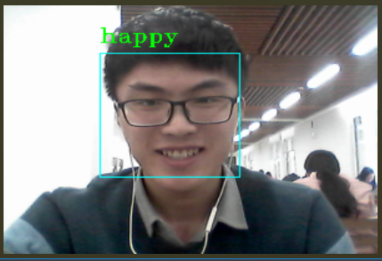
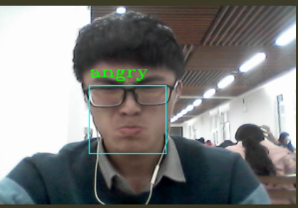
第四部分：未来工作及拓展
人脸检测扩展——表情识别
Real-time Convolutional Neural Networks for Emotion and Gender Classification论文，
使用论文中提出的这里用到的是CNN的主流框架之mini_XCEPTION。XCEPTION是Google继Inception后提出的对Inception v3的另一种改进，主要是采用深度可分离的卷积（depthwise separable convolution）来替换原来Inception v3中的卷积操作。
这篇论文中使用普通的基于haarcascade特征进行人脸检测，没有考虑人脸对齐，效果只有66%
后期可以将之前的人脸检测和人脸对齐算法进行检测人脸，再进行表情识别，提高精度

Slide 26

Thanks For Watching！
汇报人：丁沐河

